Slide 1

蓝桥杯图论入门
9.1 图的存储
时间：2025年1月5日

Slide 2

图论概述
图论是一个巨大的专题，知识点特别多
题目可难可易
简单图论：省赛二等奖、国赛三等奖必备
复杂图论：国赛二等、一等必备
图论题目考核：建模、编码、知识储备

Slide 3
“第十五届蓝桥杯大赛软件赛知识点大纲”中的图论
红色：常考
难度 | 知识点
大学C组 | 搜索：BFS、DFS [1-5] （BFS和DFS是简单的图论算法）
大学B组 | 拓扑序列[5-7] 、DFS 序[5-7]、欧拉回路[5-7]、最小生成树[5-7]、单源最短路及差分约束系统[5-7]、最近共同祖先[5-7] 、二分图匹配[7]、图的连通性问题（割点、桥、强连通分量）[7]
大学A组 | 网络流[8-10]、一般图匹配[9-10]

Slide 4
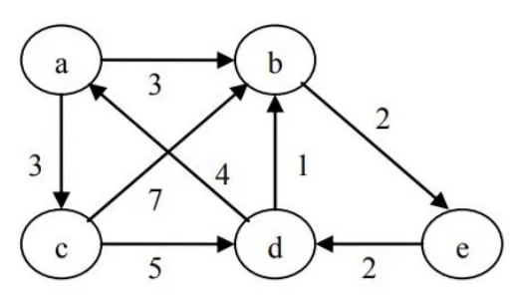
图的基本概念
图：由点(node，或者vertex)和连接点的边(edge)组成。
图是点和边构成的网。

Slide 5
图的存储
能快速访问：图的存储，能让程序很快定位结点u和v的边(u, v) 。
数组存边：简单、空间使用最少；无法快速定位
邻接矩阵：简单、空间使用最大；定位最快
邻接表：空间使用少，定位较快
链式前向星：空间更少，定位较快

Slide 6
最简单的存图方法：边集数组
优点：简单、最省空间。
缺点：无法定位某条边。
应用：最小生成树的kruskal算法、最短路Bellman-ford算法

Slide 7
邻接矩阵
二维数组： graph[NUM ][NUM ]
无向图：graph[i][j] = graph[j][i]
有向图：graph[i][j] != graph[j][i]。
权值：graph[i][j]存结点i到j的边的权值。
例：graph[1][2] = 3，graph[2][1] = 5，graph[i][j] = INF表示i，j无边。

Slide 8
优点和缺点
优点：
适合稠密图；
编码非常简短；
对边的存储、查询、更新等操作又快又简单。
缺点：
存储复杂度O(V²)太高。V=10000时，空间100M。
不能存储重边。

Slide 9
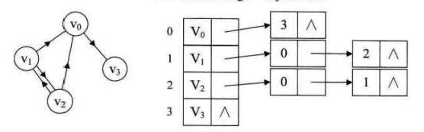
邻接表
应用场景：大稀疏图。
优点：
存储效率非常高，存储复杂度O(V+E)；
能存储重边。

Slide 10
常用STL的vector实现邻接表
struct edge{ // 定义边
int from, to, w; // 边：起点from，终点to，权值w
edge(int a, int b,int c){from=a; to=b; w=c;} // 对边赋值
};
vector<edge> e[N]; // e[i]：邻接表，存第i个点连接的所有的边
//初始化：
for(int i=1; i<=n; i++)
e[i].clear();
//存边：
e[a].push_back(edge(a,b,c)); // 把边(a,b) 存到点a的邻接表中
//遍历节点u的所有邻居：
for(int i=0; i < e[u].size(); i++) { // 点u的邻居有e[u].size()个
//for(int v : e[u]) // 上一行的简单写法
int v = e[u][i].to, w = e[u][i].w;
…
}

Slide 11
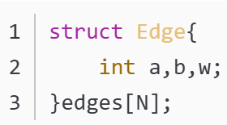
·链式前向星
图的存储方式，共有三种：
邻接矩阵
邻接表（利用点来存储）
链式前向星（利用边来存储）

Slide 12
9.2 最短路算法

Slide 13
最短路问题
最广为人知的图论问题。
简单图的最短路径
树上的路径：任意2点之间只有一条路径
所有边长都为1的图：用BFS搜最短路径，复杂度O(n+m)
普通图的最短路径
边长：不一定等于1，而且可能为负数
算法：Floyd、Bellman-ford、Dijkstra等，各有应用场景，不可替代

Slide 14
Floyd算法
最简单的最短路径算法，代码仅有4行
存图：最简单的矩阵存图
易懂，比暴力的搜索更简单易懂。
效率不高，不能用于大图
在某些场景下有自己的优势，难以替代。
for(int k=1; k<=n; k++) //floyd的三重循环
for(int i=1; i<=n; i++)
for(int j=1; j<=n; j++) // k循环在i、j循环外面
dp[i][j] = min(dp[i][j], dp[i][k] + dp[k][j]);

Slide 15
Floyd的特点
Floyd算法：“多源”最短路算法，一次计算能得到图中每一对结点之间（多对多）的最短路径。
Dijkstra、Bellman-Ford、SPFA算法：“单源”最短路径算法（Single source shortest path algorithm），一次计算能得到一个起点到其他所有点（一对多）的最短路径。
蓝桥杯大赛中，Floyd算法是常见的最短路径算法。

Slide 16
Floyd算法思想：动态规划
动态规划：求图上两点i、j之间的最短距离，按“从小图到全图”的步骤，在逐步扩大图的过程中计算和更新最短路。
定义状态：dp[k][i][j]，i、j、k是点的编号，范围1 ~ n。状态dp[k][i][j]表示在包含1 ~ k点的子图上，点对i、j之间的最短路。
状态转移方程：从子图1 ~ k-1扩展到子图1 ~ k
dp[k][i][j] = min(dp[k-1][i][j], dp[k-1][i][k] + dp[k-1][k][j])

Slide 17
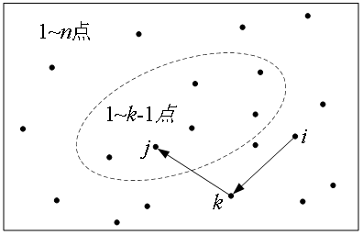
计算过程
dp[k][i][j] = min(dp[k-1][i][j], dp[k-1][i][k] + dp[k-1][k][j])
虚线圆圈：包含1 ~ k-1点的子图。
dp[k-1][i][j]：点对i、j的最短路；
dp[k-1][i][k] + dp[k-1][k][j]：经过k点的新路径的长度，即这条路径从i出发，先到k，再从k到终点j。
比较：不经过k的最短路径dp[k-1][i][j]和经过k的新路径，较小者就是新的dp[k][i][j]。

Slide 18
计算步骤
k从1逐步扩展到n：最后得到的dp[n][i][j]是点对i、j之间的最短路径长度。
初值dp[0][i][j]：若i、j是直连的，就是它们的边长；若不直连，赋值为无穷大。
i、j是任意点对：计算结束后得到了所有点对之间的最短路。

Slide 19
方程的简化
dp[k][i][j] = min(dp[k-1][i][j], dp[k-1][i][k] + dp[k-1][k][j])
用滚动数组简化：
dp[i][j] = min(dp[i][j], dp[i][k] + dp[k][j])
for(int k=1; k<=n; k++) //floyd的三重循环
for(int i=1; i<=n; i++)
for(int j=1; j<=n; j++) // k循环在i、j循环外面
dp[i][j] = min(dp[i][j], dp[i][k] + dp[k][j]);
//比较：不经过k、经过k

Slide 20
Floyd算法总结
（1）在一次计算后求得所有结点之间的最短距离。
（2）代码极其简单，是最简单的最短路算法。
（3）效率低下，计算复杂度是O(n³)，只能用于n < 300的小规模的图。
（4）存图用邻接矩阵dp[][] 。因为Floyd算法计算的结果是所有点对之间的最短路，本身就需要n²的空间，用矩阵存储最合适。

Slide 21
（5）能判断负圈。
负圈：若图中有权值为负的边，某个经过这个负边的环路，所有边长相加的总长度也是负数，这就是负圈。在这个负圈上每绕一圈，总长度就更小，从而陷入在负圈上兜圈子的死循环。
Floyd算法很容易判断负圈，只要在算法运行过程出现任意一个dp[i][i] < 0就说明有负圈。因为dp[i][i]是从i出发，经过其他中转点绕一圈回到自己的最短路径，如果小于零，就存在负圈。

Slide 22
例题9.2：【模板】Floyd https://www.luogu.com.cn/problem/B3647
问题描述：给出一张由n个点m条边组成的无向图。求出所有点对(i, j)之间的最短路径。 输入：第一行为两个整数 n,m，分别代表点的个数和边的条数。接下来m行，每行三个整数u, v, w，代表u, v之间存在一条边权为w的边。 输出：输出n行每行n个整数。第i行的第j个整数代表从i到j的最短路径。
输入样例： 4 4 1 2 1 2 3 1 3 4 1 4 1 1 | 输出样例： 0 1 2 1 1 0 1 2 2 1 0 1 1 2 1 0
对于100%的数据，n≤100，m≤4500，任意一条边的权值w是正整数且1⩽w⩽1000。

Slide 23
#include <bits/stdc++.h>
using namespace std;
const int N = 101;
int e[N][N];
int main() {
int n,m; cin>>n>>m;
memset(e, 0x3f, sizeof(e)); //把所有边长初始化为无穷大
for (int i = 0; i < m; i++) { //输入
int u, v, w;
cin >> u >> v >> w;
e[u][v] = min(e[u][v],w); //防止重边
e[v][u] = e[u][v]; //无向边
}
for (int k = 1; k <= n; k++) //Floyd计算最短路
for (int i = 1; i <= n; i++)
for (int j = 1; j <= n; j++)
e[i][j] = min(e[i][j], e[i][k] + e[k][j]);
for (int i = 1; i <= n; i++) //计算结束后，把e[i][i]改为0
e[i][i] = 0;
for (int i = 1; i <= n; i++) {
for (int j = 1; j <= n; j++)
cout<<e[i][j]<<" ";
cout << endl; //换行
}
return 0;
}
用数组e[i][j]记录点i、j之间的最短距离。初始时，把所有点之间的边长都设为无穷大，包括e[i][i]。
Floyd计算结束后，e[]i[i]不等于零，而是i出发绕一圈回来的最短路。

Slide 24
Bellman-ford算法
单源最短路径问题：给定一个起点s，求它到图中所有n个结点的最短路径。

Slide 25
算法思想
图中每个点上站着一个“警察”。
每个警察问邻居：走你这条路能到s吗？有多远？
反复问多次，最后所有警察都能得到最短路。

Slide 26
问路
第1轮，给所有n个人每人一次机会，问他的邻居，到s的最短距离是多少？
更新每人到s的最短距离。
特别地，在s的直连邻居中，有个t，得到了到s的最短距离。（注意，算法并没有查找是哪个t）
第2轮，重复第1轮的操作。
更新每人到s的最短距离。
特别地，在s和t的直连邻居中，有个v，得到了到s的最短距离。
第3轮，……

Slide 27
复杂度
一共需要几轮操作？每一轮操作，都至少有一个新的结点得到了到s的最短路径。所以，最多只需要n轮操作，就能完成n个结点。
在每一轮操作中，需要检查所有m个边，更新最短距离。
Bellman-Ford算法的复杂度：O(nm)。

Slide 28
判断负圈
Bellman-Ford能判断负圈。
没有负圈时，只需要n轮就结束。
如果超过n轮，最短路径还有变化，那么肯定有负圈。

Slide 29
例题9.4：出差 lanqiaoOJ 2194
问题描述：A国有N个城市，编号为1 . . . N。小明是编号为1的城市中一家公司的员工，今天突然接到了上级通知需要去编号为N的城市出差。由于疫情原因，很多直达的交通方式暂时关闭，小明无法乘坐飞机直接从城市1到达城市N，需要通过其他城市进行陆路交通中转。小明通过交通信息网，查询到了M条城市之间仍然还开通的路线信息以及每一条路线需要花费的时间。同样由于疫情原因，小明到达一个城市后需要隔离观察一段时间才能离开该城市前往其他城市。通过网络，小明也查询到了各个城市的隔离信息。（由于小明之前在城市1，因此可以直接离开城市1，不需要隔离）由于上级要求，小明希望能够尽快赶到城市N，因此他求助于你，希望你能帮他规划一条路线，能够在最短时间内到达城市N。 输入：第1行：两个正整数N, M, N表示A国的城市数量，M表示未关闭的路线数量。第2行：N个正整数，第i个整数Ci表示到达编号为i的城市后需要隔离的时间。第3 . . . M + 2行：每行3个正整数，u, v, c，表示有一条城市u到城市v的双向路线仍然开通着，通过该路线的时间为c。 输出：第1行：1个正整数，表示小明从城市1出发到达城市N的最短时间（到达城市N，不需要计算城市N的隔离时间）。

Slide 30
题解
本题求最短路径，数据规模1≤N≤1000 ，1≤M≤10000不算大。用哪种算法？用复杂度O(n³)的floyd算法超时；用复杂度O(mn)的Bellman-ford算法正好；没有必要使用更好的Dijkstra算法。
两点之间的边长，除了路线时间c，还要加上隔离时间。经过这个转化后，本题是一道简单的Bellman-ford算法模板题。

Slide 31
#include<bits/stdc++.h>
using namespace std;
const int M = 20010; //双向边的最大数量
int t[M];
int dist[M]; //dist[i]: 从起点到第i点的最短路
struct edge{int a,b,c;}e[M]; //分开也行：int a[M],b[M],c[M];
int main(){
int n,m; cin>>n>>m;
for(int i=1;i<=n;i++) cin>>t[i];
for(int i=1;i<=m;i++){
int a,b,c; cin >>a>>b>>c;
e[i].a=a; e[i].b=b; e[i].c=c; //双向边，a->b
e[m+i].a=b; e[m+i].b=a; e[m+i].c=c; //双向边: b->a
}
//下面是bellman-ford
memset(dist,0x3f,sizeof(dist)); //初始化为无穷大
dist[1]=0; //起点是1，1到自己距离为0
for(int k=1;k<=n;k++){ //一共有n轮操作
for(int i=1;i<=2*m;i++){ //检查每条边
int u = e[i].a, v = e[i].b; //边u->v, u的邻居是v
int res = t[v]; //隔离时间
if(v==n) res = 0; //终点不用隔离
dist[v] = min(dist[v],dist[u]+e[i].c+res);
//u通过v到起点的距离更短，更新距离
}
}
cout<<dist[n];
return 0;
}
Bellman-ford算法的代码相当简单，几乎和Floyd的代码一样短。

Slide 32
Dijkstra
Dijkstra：单源最短路径问题。
优点：非常高效而且稳定。
缺点：只能处理不含有负权边的图。
思路：贪心思想+优先队列。

Slide 33
算法思想
在图中所有的边上，排满多米诺骨牌。
一条边上的多米诺骨牌数量，等于边的权值。
规定所有骨牌倒下的速度都一样。在一个结点上推倒骨牌，会导致这个结点上的所有骨牌都往后面倒下去。

Slide 34
在起点s推倒骨牌，从s开始，它连接的边上的骨牌都逐渐倒下，并到达所有能达到的结点。
在某个结点t，可能先后从不同的线路倒骨牌过来
先倒过来的骨牌，其经过的路径，肯定就是从s到达t的最短路；
后倒过来的骨牌，对确定结点t的最短路没有贡献，不用管它。

Slide 35
在s的所有直连邻居中，最近的邻居u，骨牌首先到达。u是第一个确定最短路径的结点。从u直连到s的路径肯定是最短的，因为如果u绕道别的结点到s，必然更远。
然后，把后面骨牌的倒下分成2部分，一部分是从s继续倒下到s的其它的直连邻居，另一部分从u出发倒下到u的直连邻居。那么下一个到达的结点v，必然是s或者u的一个直连邻居。v是第二个确定最短路径的结点。
继续以上步骤，在每一次迭代过程中，都能确定一个结点的最短路径。

Slide 36
特点
Dijkstra算法应用了贪心法的思想，即“抄近路走，肯定能找到最短路径”。
算法高效稳定：
Dijkstra的每次迭代，只需要检查上次已经确定最短路径的那些结点的邻居，检查范围很小，算法是高效的；
每次迭代，都能得到至少一个结点的最短路径，算法是稳定的

Slide 37
算法实现
维护两个集合：已确定最短路径的结点集合A、这些结点向外扩散的邻居结点集合B。
（1）把起点s放到A中，把s所有的邻居放到B中。此时，邻居到s的距离就是直连距离。
（2）从B中找出距离起点s最短的结点u，放到A中。
（3）把u所有的新邻居放到B中。显然，u的每一条边都连接了一个邻居，每个新邻居都要加进去。其中u的一个新邻居v，它到s的距离dis(s, v)等于dis(s, u) + dis(u, v)。
（4）重复(2)、(3)，直到B为空时，结束。

Slide 38
优先队列
每次往B中放新数据时，按从小到大的顺序放，用二分法的思路，复杂度是O(logn)，保证最小的数总在最前面；
找最小值，直接取B的第一个数，复杂度是O(1)。
复杂度：用优先队列时，Dijkstra算法的复杂度是O(mlogn)，是最高效的最短路算法。

Slide 39
边权不能为负
Dijkstra的局限性是边的权值不能为负数
Dijkstra基于BFS，计算过程是从起点s逐步往外扩散的过程，每扩散一次就用贪心得到到一个点的最短路。
扩散要求路径越来越长，如果遇到一个负权边，会导致路径变短，使扩散失效。

Slide 40
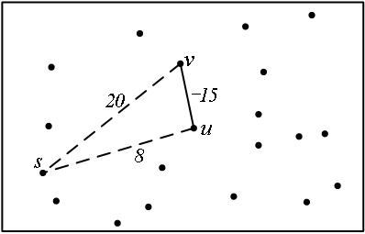
边权不能为负
设当前得到s→u的最短路，路径长度为8，此时s→u的路径计算已经结束。
继续扩展u的邻居，若u到邻居v的边权是 -15，而v到s的距离为20，那么u存在另一条途径v到s的路径，距离为20 + (-15) = 5，这推翻了前面已经得到的长度8的最短路，破坏了BFS的扩散过程。

Slide 41
例题9.6：单源最短路径 https://www.luogu.com.cn/problem/P4779
问题描述：给定一个n个点，m条有向边的带非负权图，请你计算从s出发，到每个点的距离。数据保证你能从s出发到任意点。 输入：输入第一行包含3个正整数n、m、s。第2到m+1行每行包含三个正整数u、v、w，表示u、v之间存在一条距离为w的路。1≤n≤10⁵，1≤m≤2×10⁵，1≤u, v≤n，0≤w≤10⁹，所有w的和小于10⁹。 输出：输出一行，共n个数，分别表示从s到编号为1∼n的最短距离，用空格隔开。
输入样例： 4 6 1 1 2 2 2 3 2 2 4 1 1 3 5 3 4 3 1 4 4 | 输出样例： 0 2 4 3

Slide 42

9.3 最小生成树

Slide 43
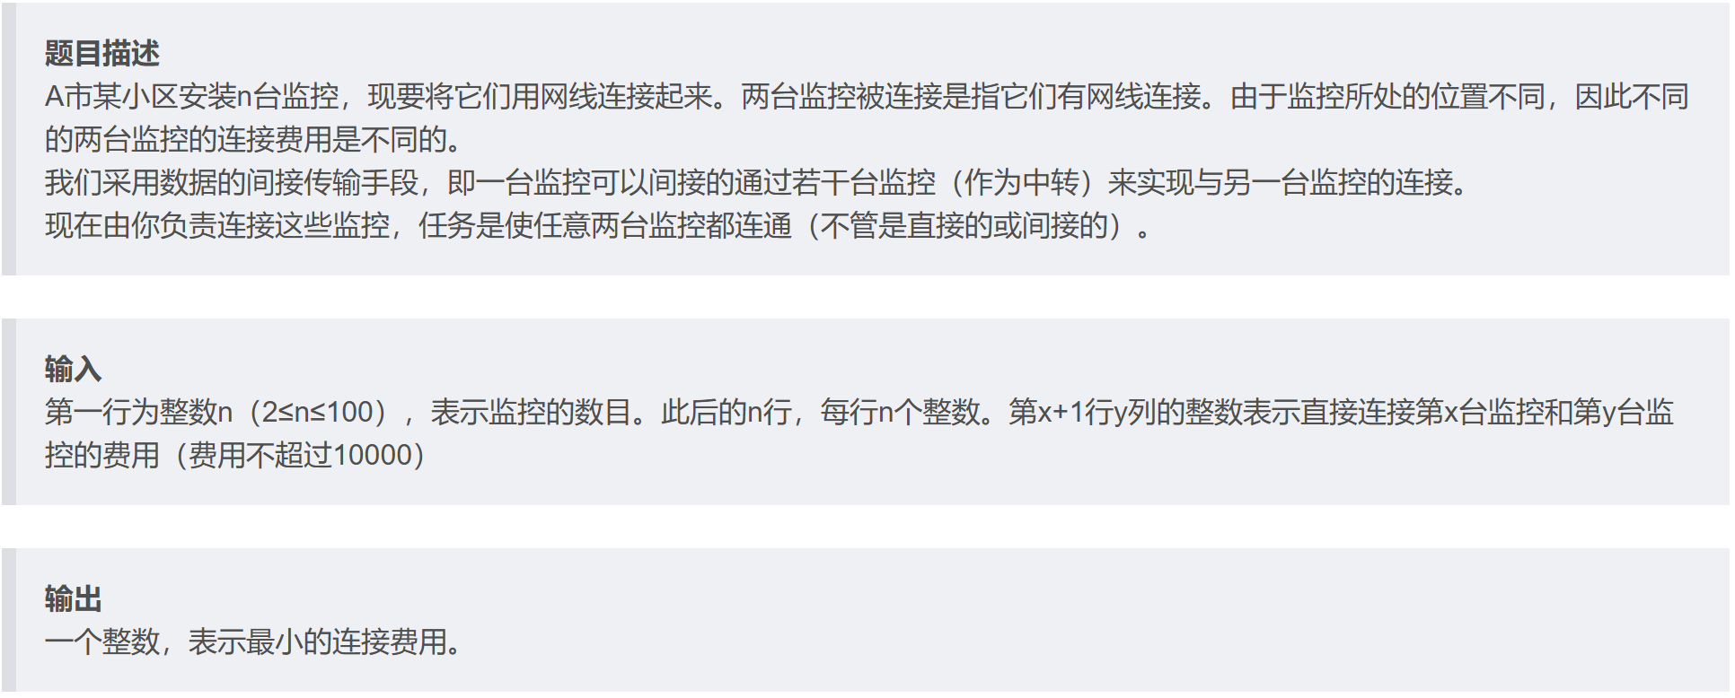

Slide 44
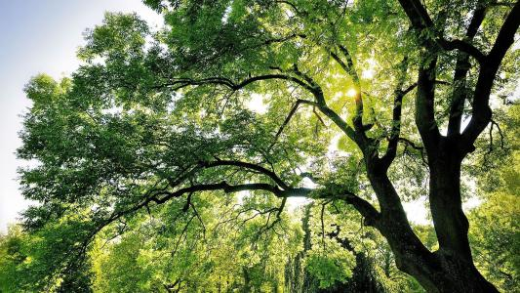
最小生成树 Minimum Spanning Tree
在无向图中，连通而且不含有圈（环路）的图，称为树
最小生成树MST：
一个连通无向图的生成子图，同时要求是树，即在图的边集中选择 n - 1 条，将所有顶点连通；
边权和最小的生成树

Slide 45
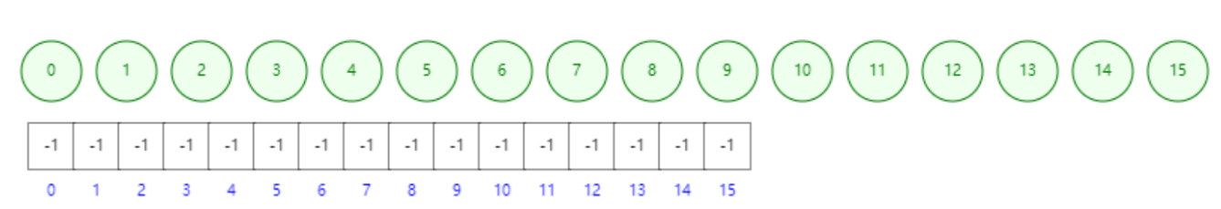
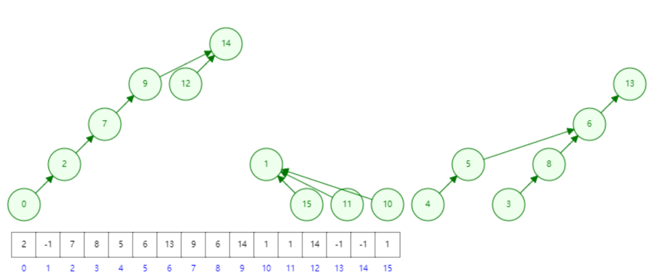
·并查集

Slide 46
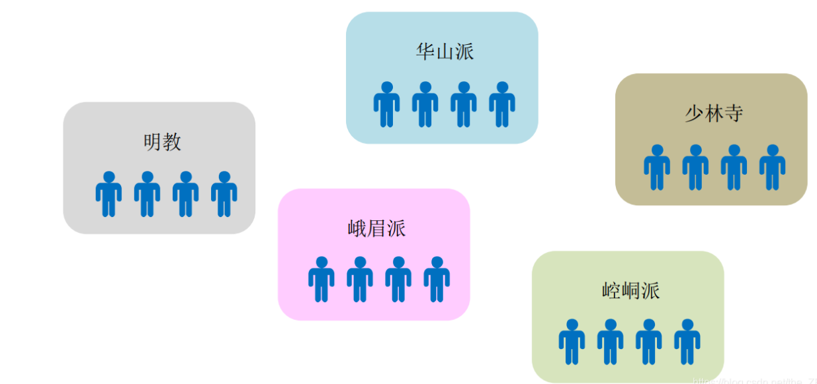
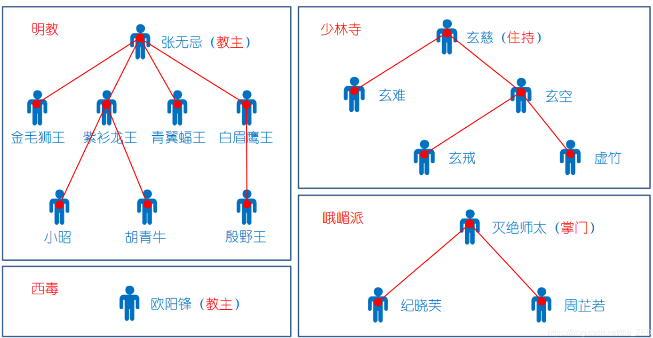
·并查集
pre[ ]、find( )、join( )

Slide 47
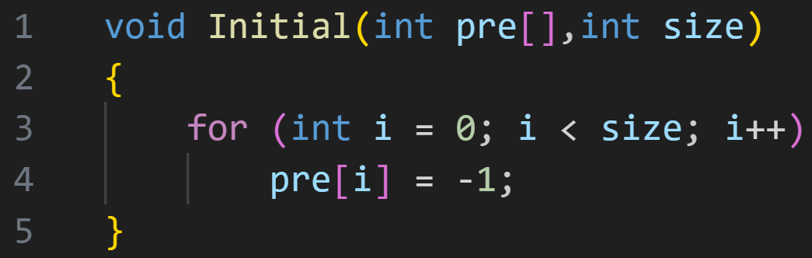
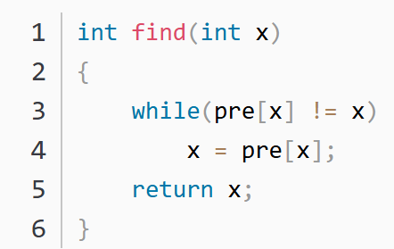
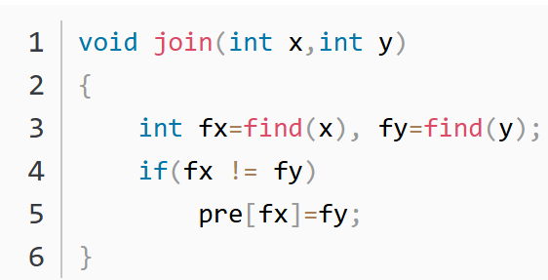
·并查集

Slide 48
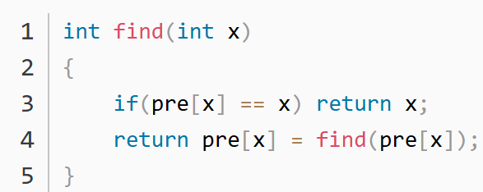
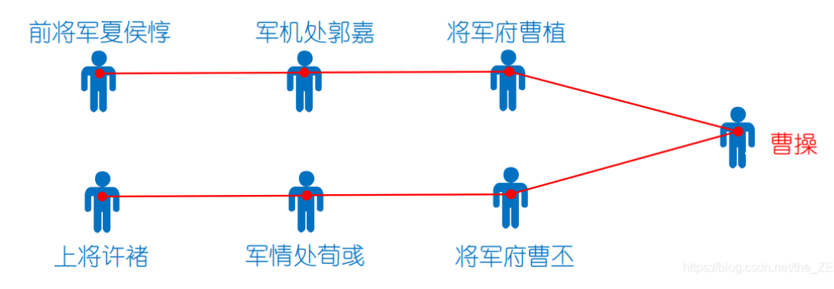
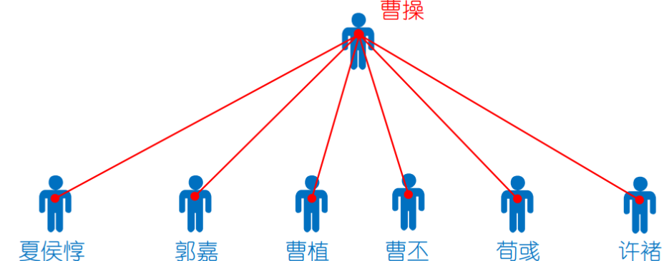
·并查集：优化一 压缩路径 find( )

Slide 49
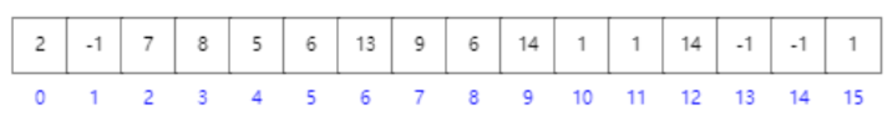
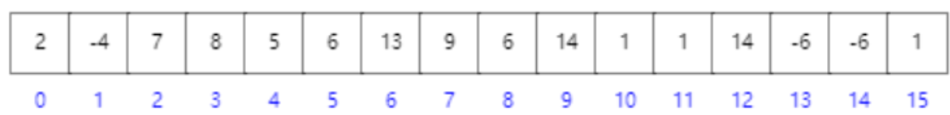
·并查集：优化二 小树并入大树 join( )

Slide 50
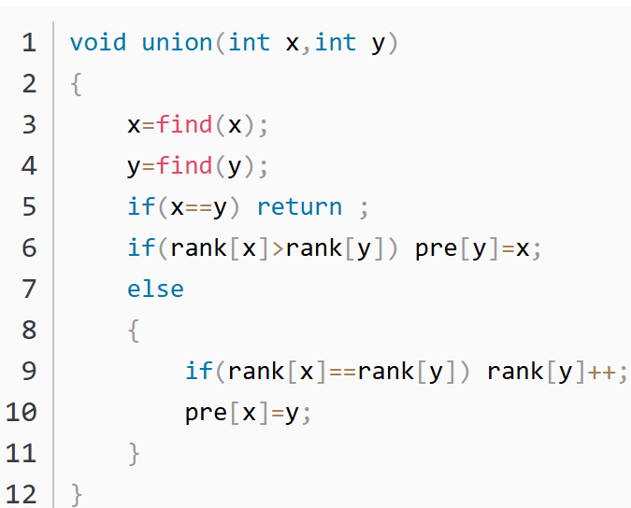
·并查集：优化二 小树并入大树 join( )

Slide 51
·带权并查集
P1196 [NOI2002] 银河英雄传说

Slide 52
基于贪心的两种算法：（1）prim算法
对点进行贪心操作：“最近的邻居一定在MST上”
从任意一个点u开始，把距离它最近的点v加入到MST中；
下一步，把距离{u, v}最近的点w加入到MST中；
重复这个过程，直到所有点都在T中。

Slide 53
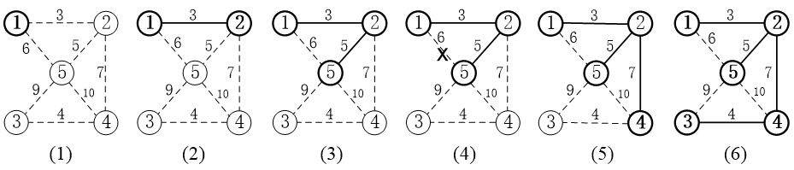
Prim算法
（1）任取一点，例如点1，放到U中，U={1}。
（2）找离集合U中的点最近的邻居，即1的邻居，是2 ，放到U中，U={1, 2}。
（3）找离U最近的点，是5，U={1, 2, 5}。
（4）与U距离最短的是1、5之间的边，但是它没扩展新的点，不符合要求。
（5）加入4，U={1, 2, 5, 4}。
（6）加入3，U={1, 2, 5, 4, 3}。所有点都在U中，结束。

Slide 54
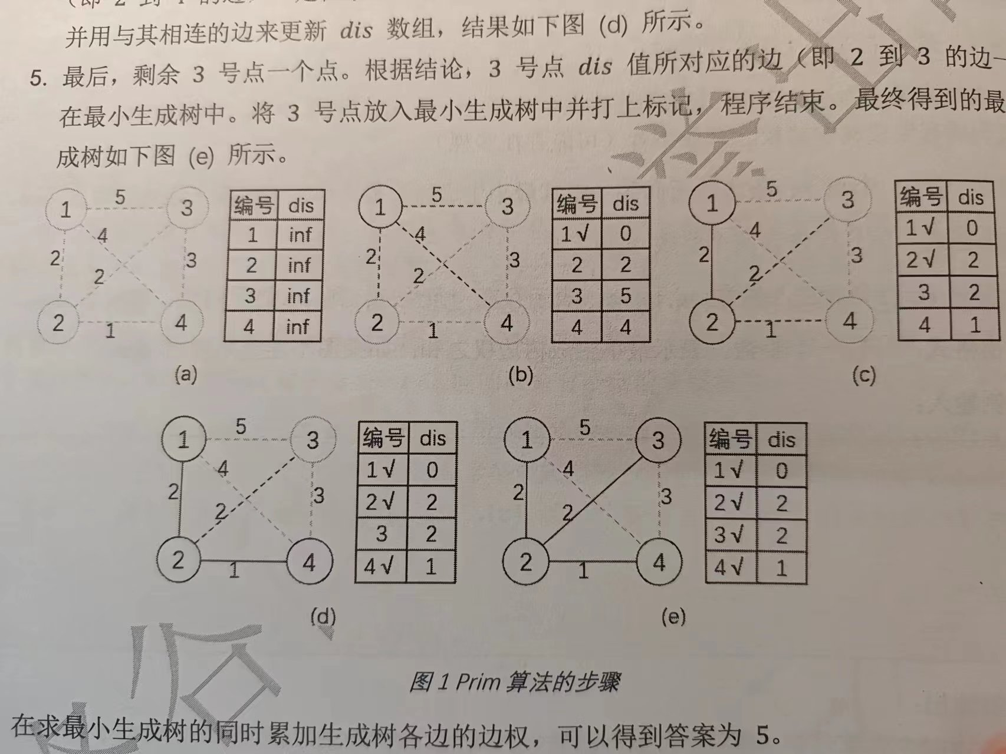
“从一个结点开始，不断加点”

Slide 55
（2）kruskal算法
对边进行贪心操作：“最短的边一定在MST上”
从最短的边开始，把它加入到MST中；
在剩下的边中找最短的边，继续加入到MST中；
重复这个过程，直到所有点都在MST中。

Slide 56
Kruskal算法
▶2个关键点：
（1）对边进行排序；
（2）判断圈，即处理连通性问题——并查集。

Slide 57
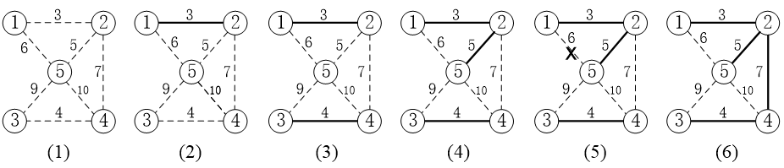

Slide 58
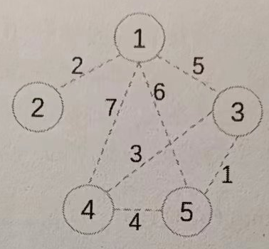
“从小到大加入边”

